Slide 1
OpenQA
Combinando pruebas automatizadas con automatización robótica de procesos
- When was the last time you were tested?

Slide 2






Quien soy?
Soy de Caracas, Venezuela
Vivi en Panama, Panama, y Taipei, Taiwan
Ahora vivo en Nuremberg, Alemania
Experiencia en Sistemas Electorales y Sector Gubernamental
He estado envuelto en Codigo abierto desde finales de los 90
Llevo ya unos 10 años haciendo Ingenieria de calidad
Santiago Zarate
SUSE
- Quality Engineering Core
- Product Owner
I go by @foursixnine
santiago.zarate@suse.com
Notes:
Hacer un poll:
- Preguntar Quien hace testing automatizado?

Slide 3
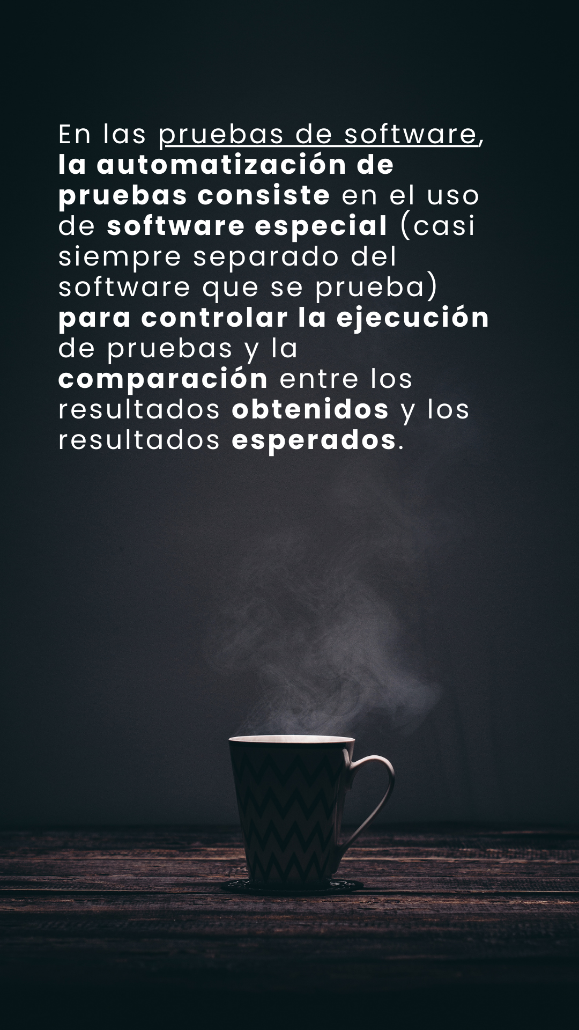
Hablemos de Pruebas (automatizadas) como diciplina

Slide 4

Hablemos de Pruebas (automatizadas) como diciplina
Notes:
Preguntar que herramientas de testing automatizado conocen

Slide 5






Hablemos de Pruebas (automatizadas) como diciplina
🎭 Playwright
Notes:
Hablar un poco de los resultados
- Porque Zephyr no esta?
- Porque testrail no esta?

Slide 6





Hablemos de Pruebas (automatizadas) como diciplina
🎭 Playwright
Notes:
Preguntar si creen que las herramientas de integracion continua tambien pueden ser utilizadas para testing automatizado

Slide 7

La realidad es que no hay
una solucion unica para software automatizado, ni existe “una mejor”.
(ni existira)
Existen herramientas que se ajustan de mayor a menor medida a un caso de uso, o proceso.
(es mi opinion)

Slide 8

La realidad es que no hay
una solucion unica para software automatizado, ni existe “una mejor”.
(ni existira)
Existen herramientas que se ajustan de mayor a menor medida a un caso de uso, o proceso.
(es mi opinion)

Slide 9
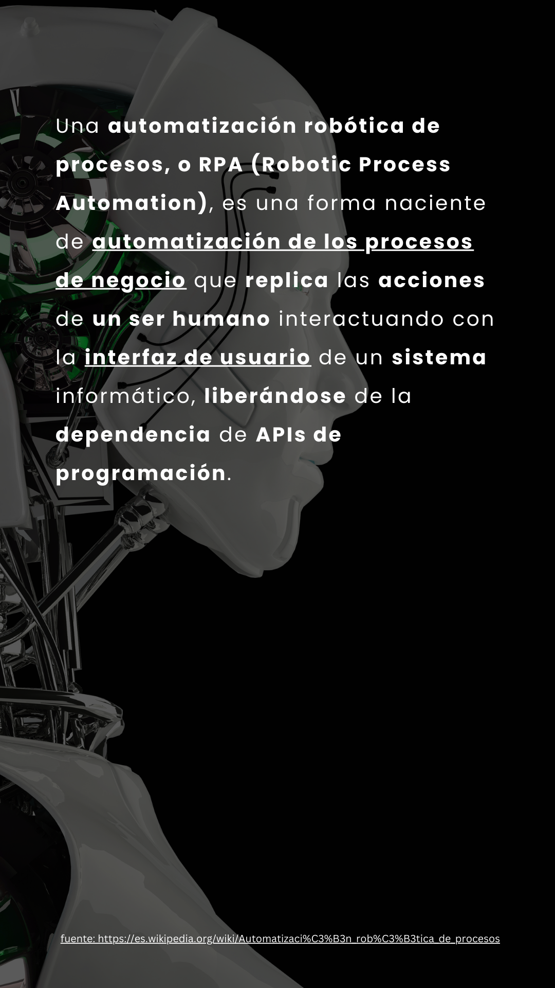
Hablemos de Automatizacion Robotica de Procesos
Notes:
Preguntar a la audiencia si conocian el termino

Slide 10
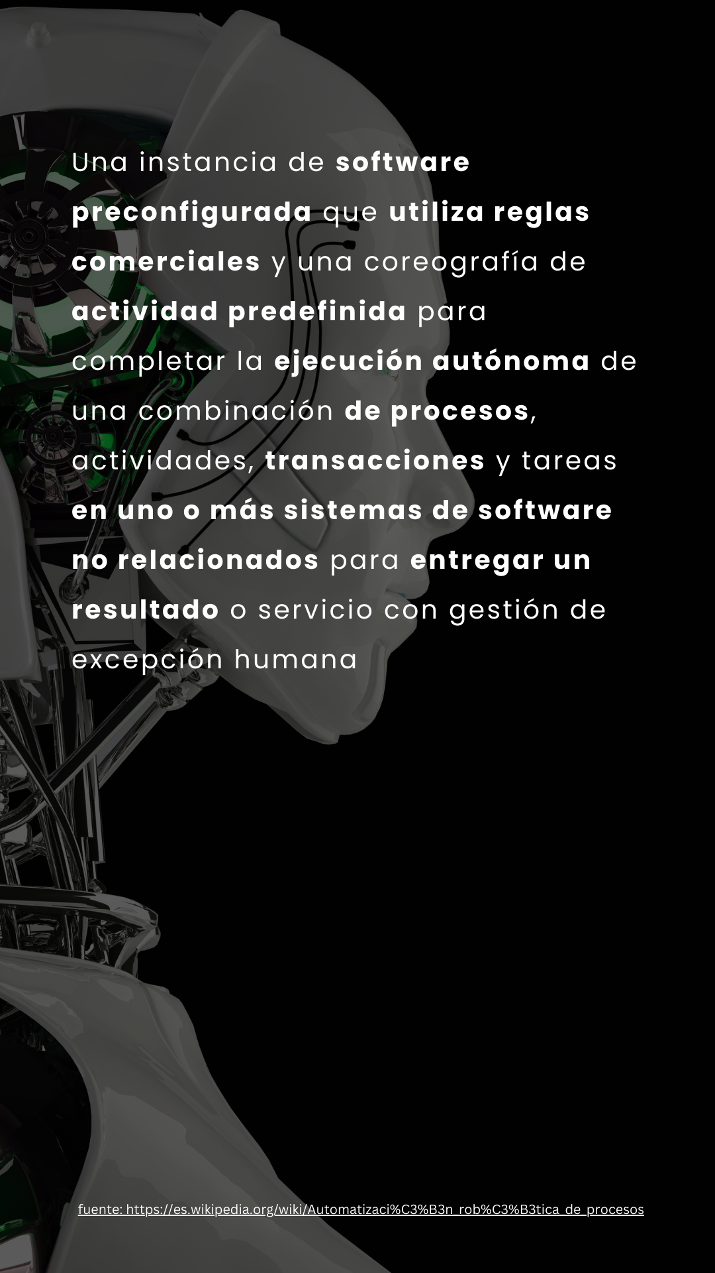
Hablemos de Automatizacion Robotica de Procesos
Carga de datos en sistemas (e.j SAP
Enfocados en eficiencia
Reduccion de procesos manuales
Pueden funcionar 27/7
Se basan en reglas de negocio
No razonan, a costo de predictabilidad
Jugar Starcraft por ti (y perder)

Slide 11

Hablemos de Automatizacion Robotica de Procesos
Carga de datos en sistemas (e.j SAP
Enfocados en eficiencia
Reduccion de procesos manuales
Pueden funcionar 27/7
Se basan en reglas de negocio
No razonan, a costo de predictabilidad

Slide 12
Introduciendo a openQA
Automatizacion de pruebas
openQA
Automatizacion robotica de procesos

Slide 13




Introduciendo a openQA
Para que sirve?
Planificar
- escenarios de prueba
- tipo de pruebas
- objetos a probar
Ejecutar
- Pruebas unitaria
- De sistema
- End to end
- Procesos automatizados
Revisar
- Analizar resultados
- Analizar logs de errores
- Comparar ejecuciones
Actuar
- Decidir si hacer release o no
- Crear reportes de defectos
- Ajustar pantallas
- Ajustar, Extender o crear pruebas

Slide 14
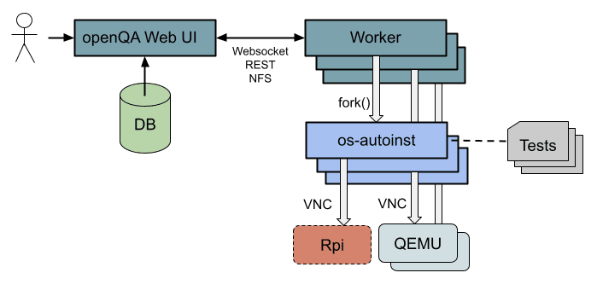
Introduciendo a openQA
Introduciendo a openQA

Slide 15
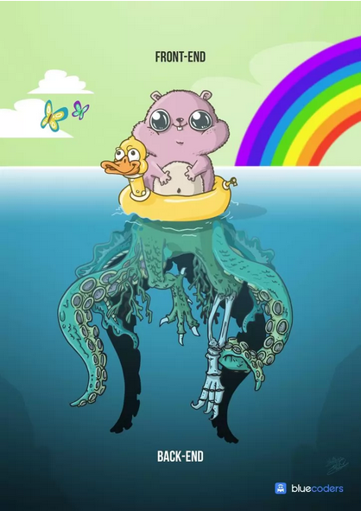
Introduciendo a openQA

Slide 16
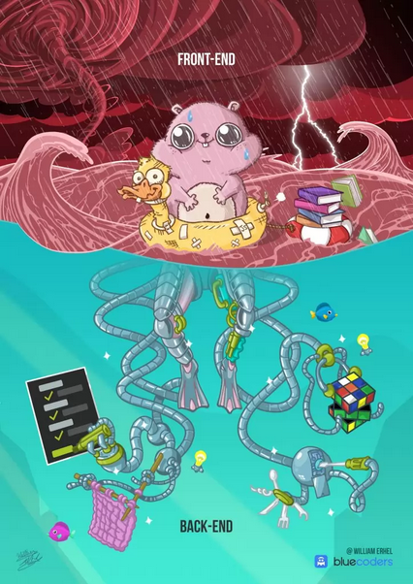
Introduciendo a openQA

Slide 17
Introduciendo a openQA
Backends disponibles
KVM, Libvirt
Mainframe (Z Systems)
Public Cloud (aws, azure, GCP)
Baremetal servers (IPMI)
Real Hardware

Slide 18
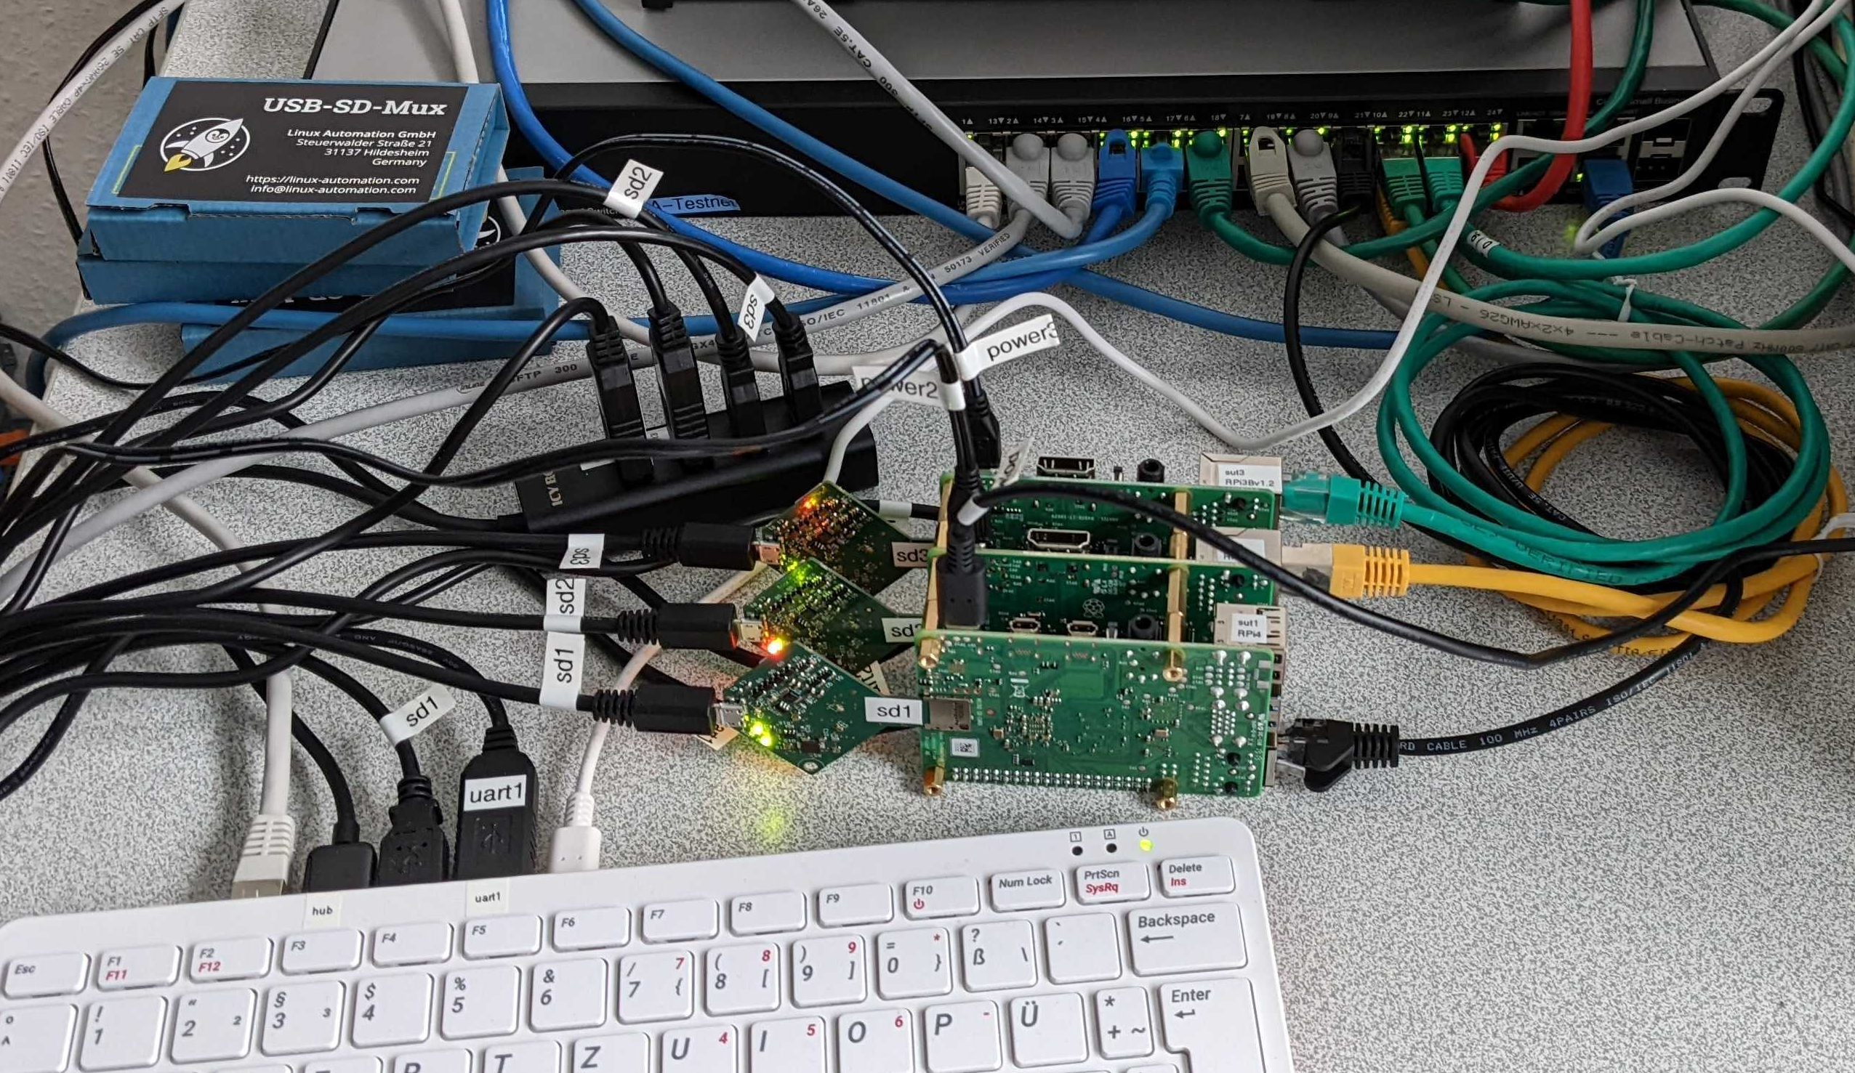
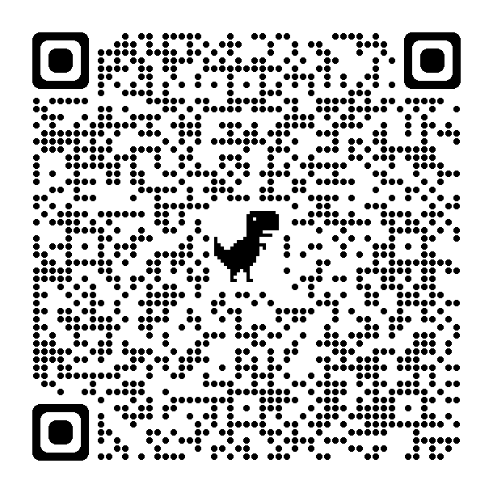
Introduciendo a openQA
KVM, Libvirt
Mainframe (Z Systems)
Public Cloud (aws, azure, GCP)
Baremetal servers (IPMI)
Real Hardware
The real deal

Slide 19
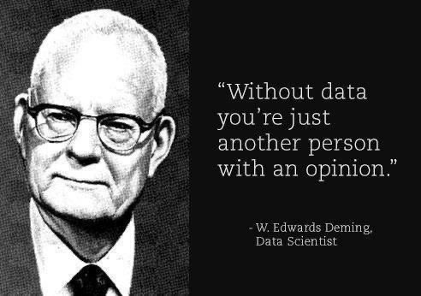
Introduciendo a openQA
KVM, Libvirt
Mainframe (Z Systems)
Public Cloud (aws, azure, GCP)
Baremetal servers (IPMI)
Real Hardware
The real deal
Notes:
Conocen a Demings?

Slide 20
Introduciendo a openQA
Demo time!

Slide 21
Antes de cerrar
Yo creo en la filosofia de que somos Humanos, no Robots, pero cuando se trata de realizar pruebas, pongo mi dinero en los robots.
Santiago Zarate
Santiago Zarate
SUSE
- Quality Engineering Core
- Product Owner
I go by @foursixnine
santiago.zarate@suse.com

Slide 22
Para mas informacion
— https://open.qa
— https://openqa.opensuse.org
— https://github.com/os-autoinst
— https://twitter.com/openQAhq
Santiago Zarate
SUSE
- Quality Engineering Core
- Product Owner
I go by @foursixnine
santiago.zarate@suse.com

